Slide 1
PQI 5896
Recuperação de Compostos Químicos em Soluções Aquosas por Membranas
Prof. Dr. Jorge Alberto Soares Tenório
Prof. Dr. Amilton Barbosa Botelho Junior

Slide 2
Eletrodiálise

Slide 3
Técnicas de separação
Minério ou
Concentrado
Lixiviação
Purificação/
Separação
Recuperação
Produto

Slide 4
Técnicas de separação
Minério ou
Concentrado
Lixiviação
Eletrodiálise
Extração por solventes
Precipitação
Troca-iônica por resinas
Purificação/
Separação
Recuperação
Produto

Slide 5
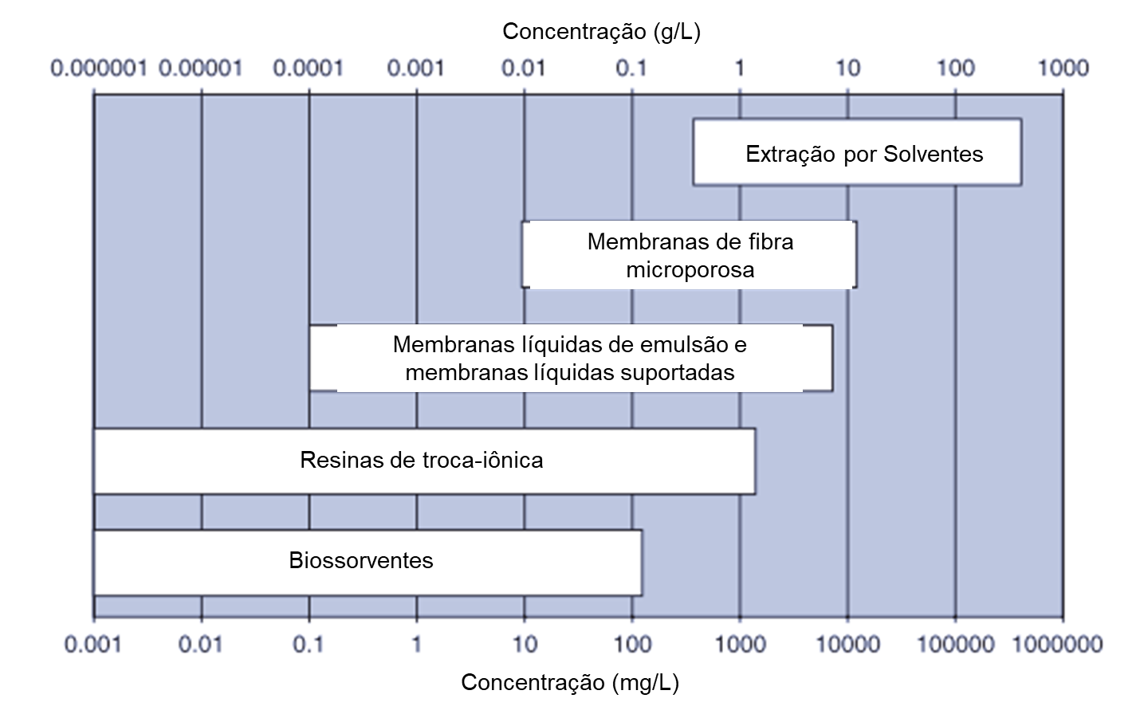

Slide 6
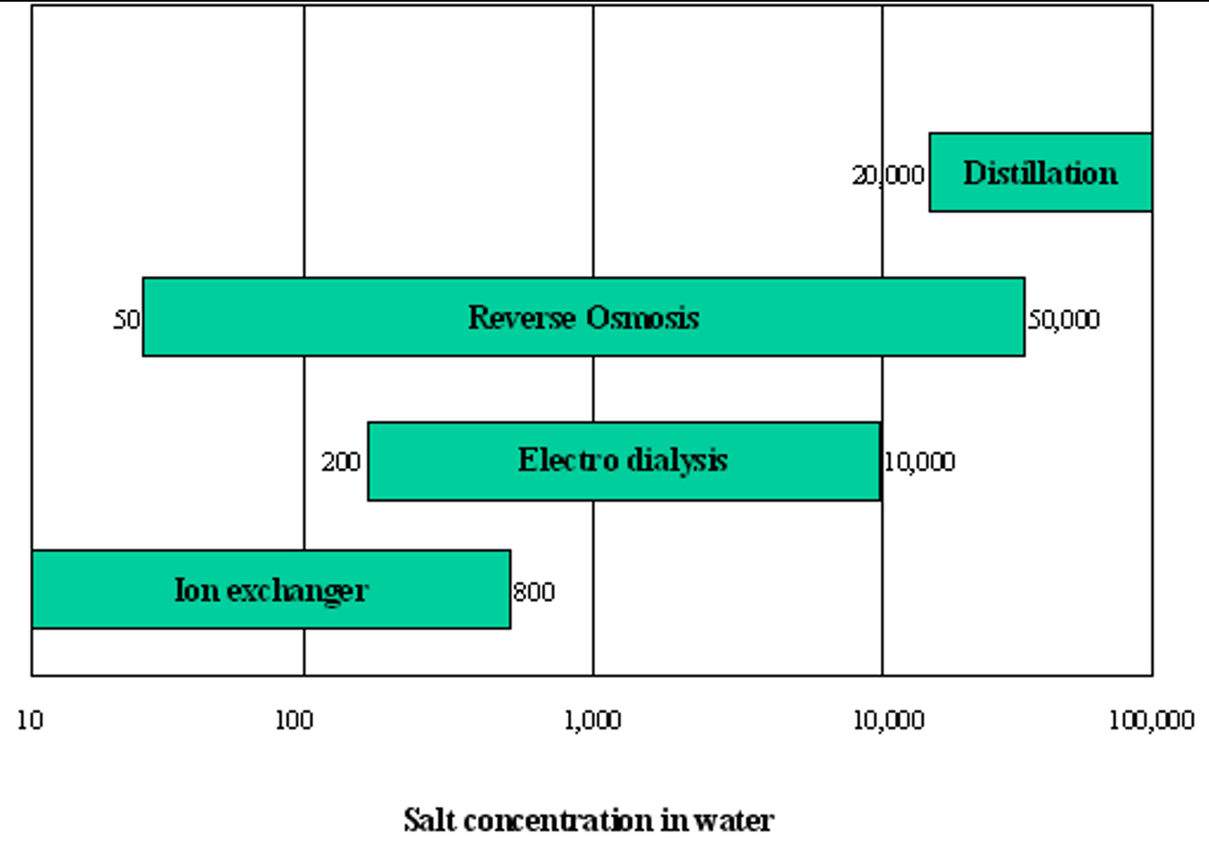

Slide 7
Diálise

Slide 8
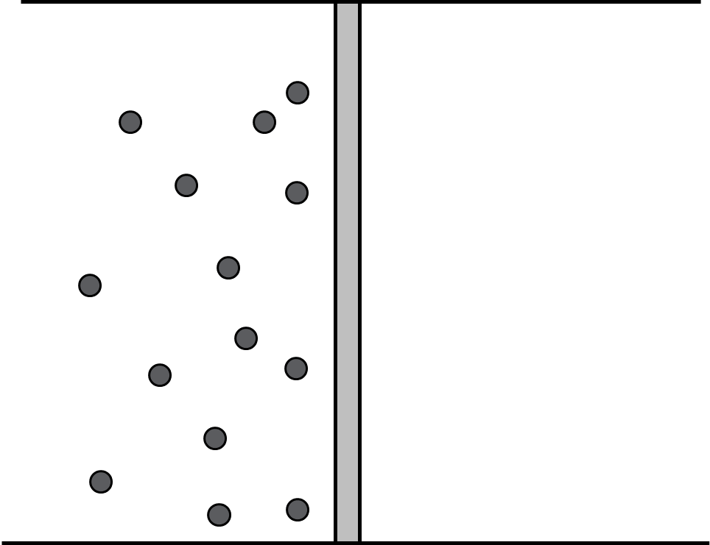
Diálise

Slide 9
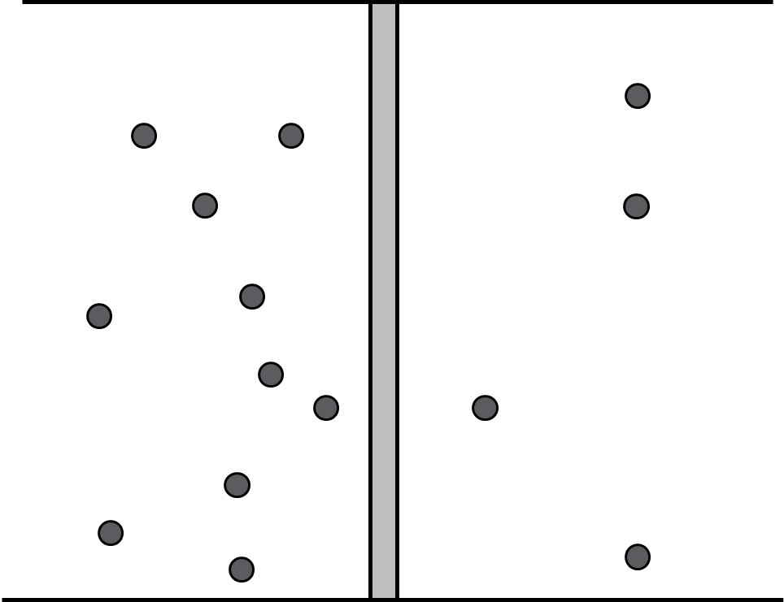
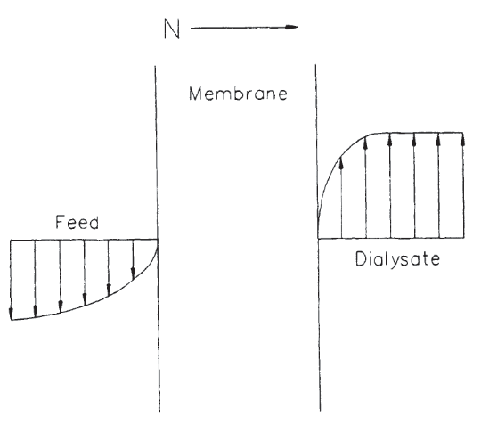
Diálise
Notes:
Membrane handbook book

Slide 10
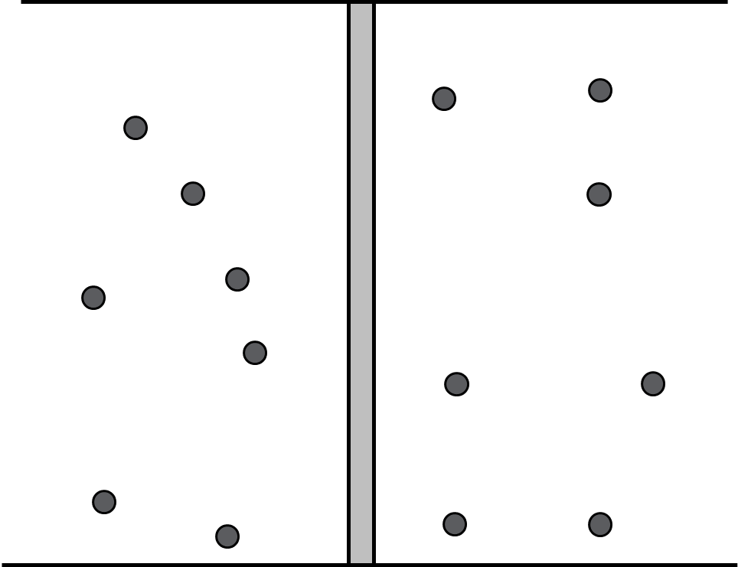
Diálise
∆C = 0

Slide 11
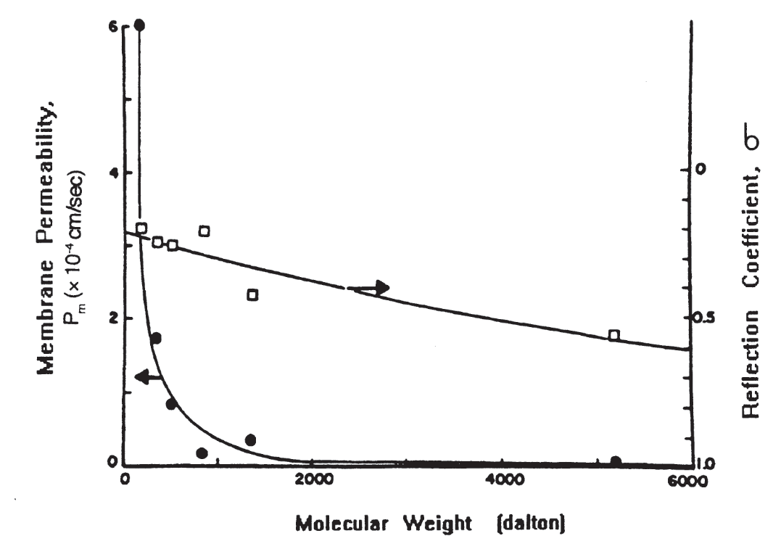
Diálise
∆C = 0
Notes:
Membrane handbook book

Slide 12
Diálise
Diálise x Osmose
Diálise – movimento de moléculas solúveis em água através de uma membrana semipermeável com base em suas diferenças de concentração.
Osmose - movimento de água através de uma membrana semipermeável de uma área de baixa concentração de soluto para uma área de alta concentração de soluto
Notes:
Tanto a osmose quanto a diálise são processos que envolvem a passagem de substâncias através de uma membrana semipermeável. No entanto, há diferenças importantes entre esses dois processos.
A osmose refere-se ao movimento de água através de uma membrana semipermeável de uma área de baixa concentração de soluto para uma área de alta concentração de soluto. Isso ocorre para igualar as concentrações de soluto nos dois lados da membrana. A osmose é um processo passivo e não requer energia.
A diálise, por outro lado, refere-se ao movimento de moléculas solúveis em água através de uma membrana semipermeável com base em suas diferenças de concentração. Isso pode incluir a remoção de resíduos metabólicos do sangue em diálise renal ou a separação de moléculas em processos de purificação industrial. A diálise pode ser passiva ou ativa, dependendo do método usado para gerar a diferença de concentração entre os lados da membrana.
Em resumo, a osmose é o movimento de água através de uma membrana semipermeável, enquanto a diálise é o movimento de moléculas solúveis em água através de uma membrana semipermeável.

Slide 13
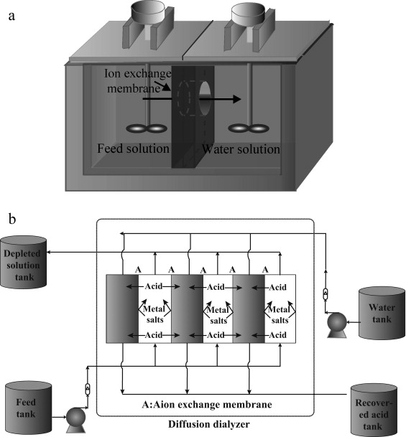
Diálise - operação
Notes:
https://doi.org/10.1016/j.memsci.2010.10.028

Slide 14
Donnan dialysis
Diálise – separação de solutos de um solvente com base em seu tamanho usando uma membrana semipermeável.
Donnan dialysis - separação de partículas carregadas com base em sua carga elétrica.
Notes:
A diálise e a diálise de Donnan são dois processos diferentes que envolvem a separação de partículas com base em seu tamanho e carga usando uma membrana semipermeável. A diálise é um processo que envolve a separação de solutos de um solvente com base em seu tamanho usando uma membrana semipermeável. Na diálise, as moléculas do soluto se movem de uma área de alta concentração para uma área de baixa concentração através da membrana até que a concentração seja equalizada. A diálise é freqüentemente usada na medicina, particularmente na insuficiência renal, onde é usada para filtrar os resíduos do sangue. A diálise de Donnan, por outro lado, envolve a separação de partículas carregadas com base em sua carga elétrica. Na diálise de Donnan, uma membrana semipermeável separa duas soluções com diferentes composições eletrolíticas, e as partículas carregadas se movem através da membrana com base em sua carga elétrica. Este processo é usado em uma variedade de aplicações, como a separação de íons no tratamento de água e a separação de proteínas em bioquímica. Em resumo, enquanto a diálise e a diálise de Donnan envolvem a separação de partículas usando uma membrana semipermeável, a diálise separa os solutos com base em seu tamanho, enquanto a diálise de Donnan separa as partículas carregadas com base em sua carga elétrica.
https://doi.org/10.1016/j.cej.2020.125143

Slide 15
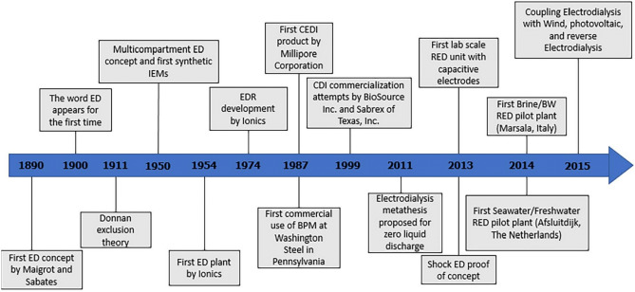
EletroDiálise
Notes:
https://doi.org/10.1016/j.desal.2020.114626

Slide 16
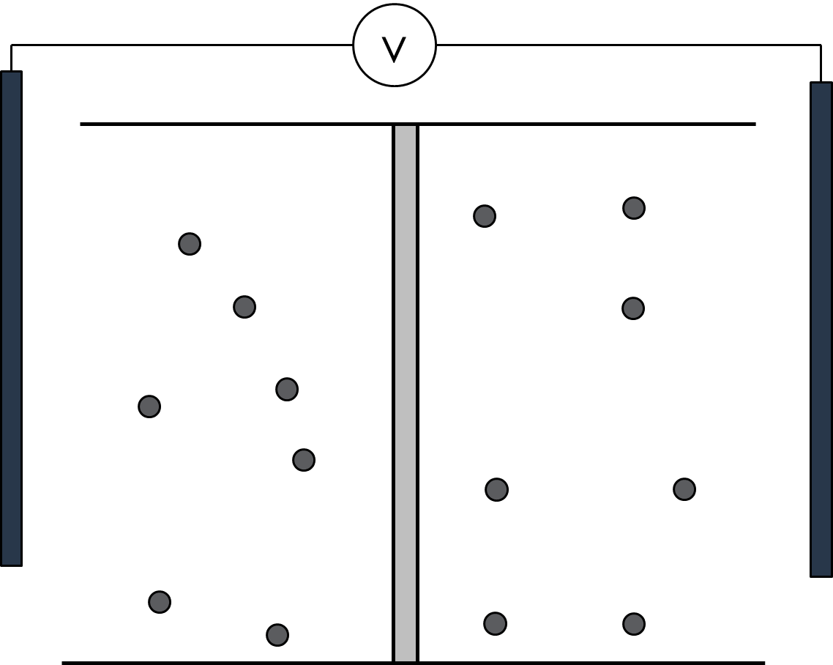
EletroDiálise

Slide 17
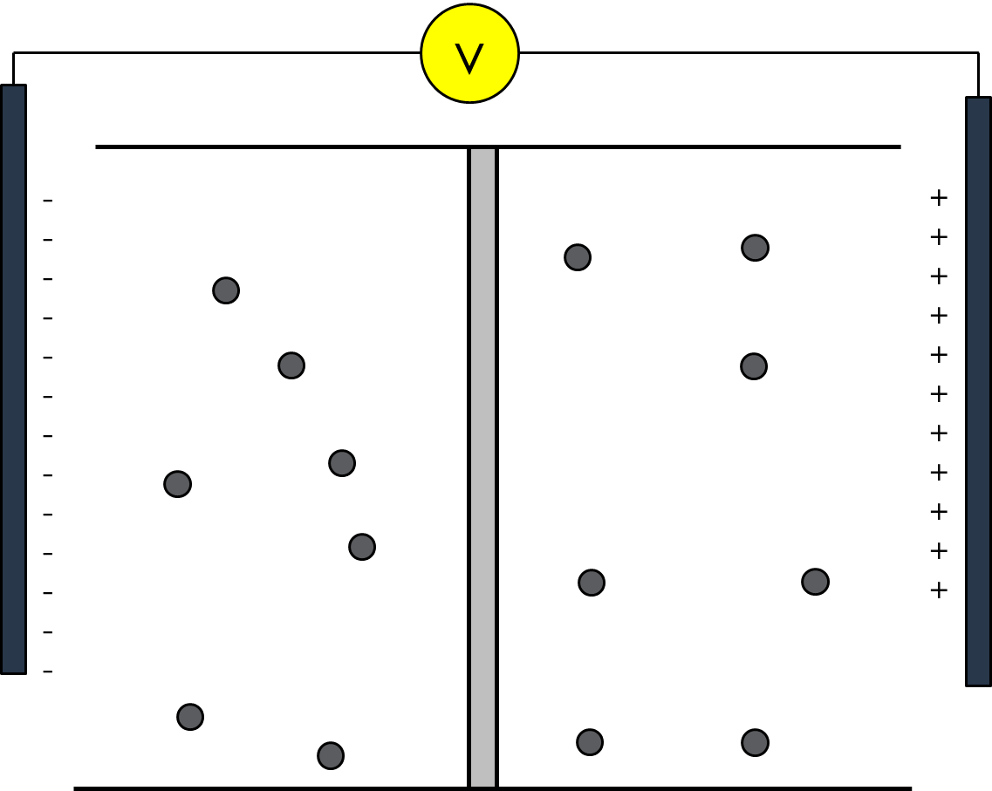
EletroDiálise

Slide 18
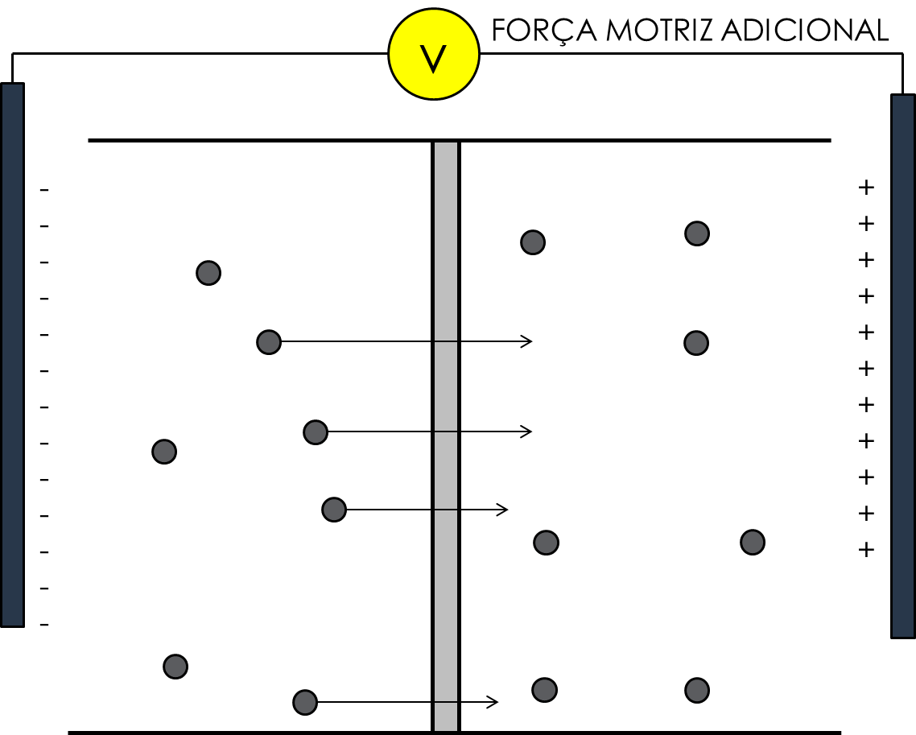
EletroDiálise

Slide 19
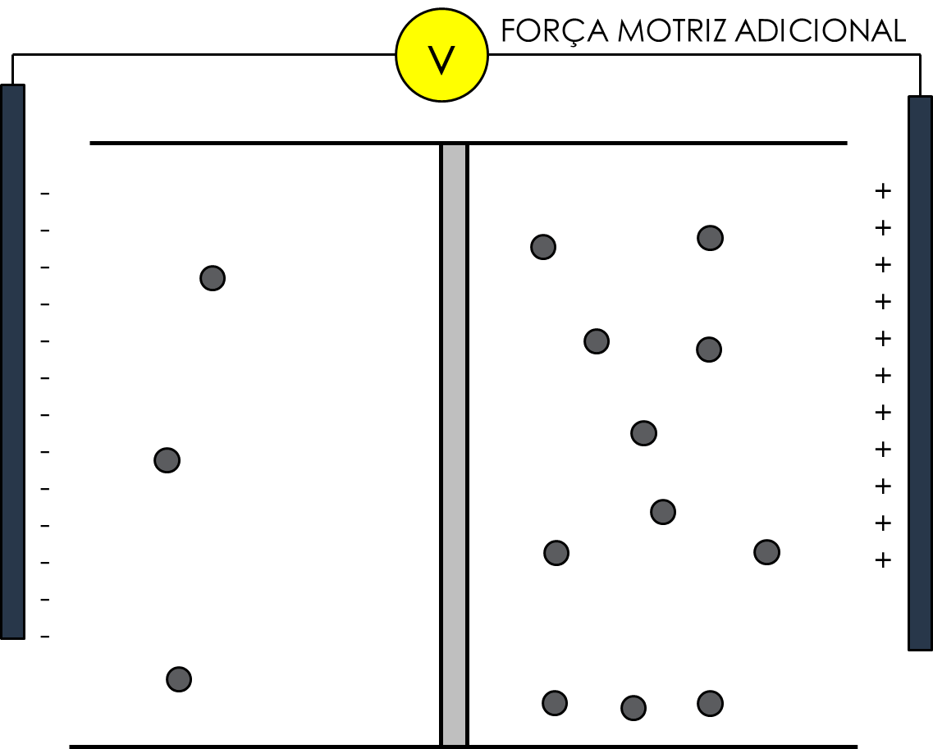
EletroDiálise

Slide 20
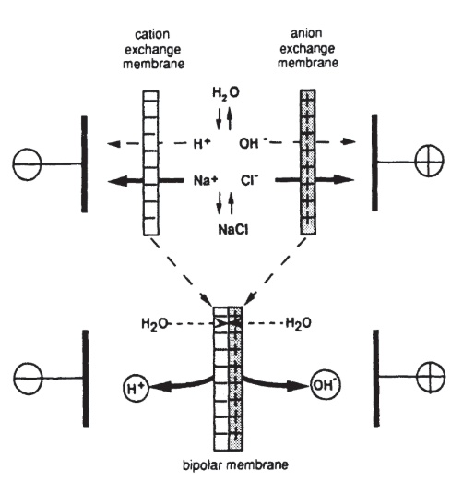
EletroDiálise

Slide 21
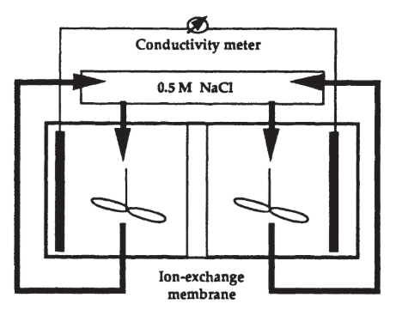
EletroDiálise

Slide 22
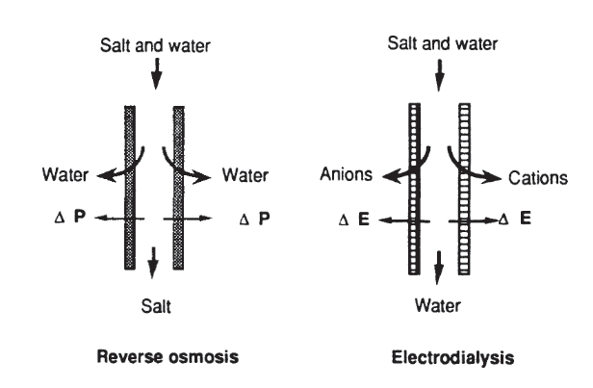
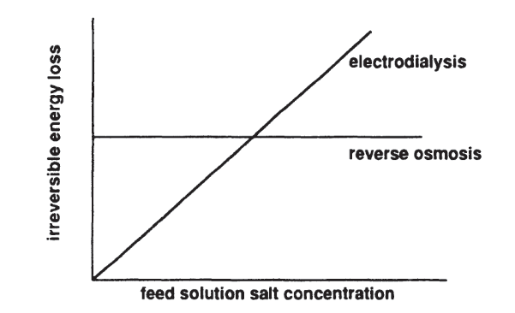
EletroDiálise
Diálise em que a separação de substâncias é favorecida pela aplicação de um campo elétrico.
Precisa de solutos iônicos!
Eletrodiálise x Osmose reversa

Slide 23
EletroDiálise
EletroDiálise x Donnan dialysis
EletroDiálise – campo elétrico é aplicado a uma solução contendo íons. Os íons são separados por sua carga e se movem em direção ao eletrodo de carga oposta. Este processo é usado para separar os íons com base em sua carga e tamanho.
Donna dialysis - os íons são separados com base em seu gradiente de concentração através de uma membrana semipermeável.
Notes:
A eletrodiálise e a diálise de Donnan são dois processos diferentes usados para separar íons em uma solução. A principal diferença entre os dois processos é o mecanismo usado para separar os íons.
A eletrodiálise é um processo no qual um campo elétrico é aplicado a uma solução contendo íons. Os íons são separados por sua carga e se movem em direção ao eletrodo de carga oposta. Este processo é usado para separar os íons com base em sua carga e tamanho.
A diálise de Donnan, por outro lado, é um processo no qual os íons são separados com base em seu gradiente de concentração através de uma membrana semipermeável. A membrana semipermeável permite a passagem de alguns íons enquanto restringe a passagem de outros. Este processo é usado para separar os íons com base em sua concentração e carga.
Em resumo, a eletrodiálise separa os íons com base em sua carga e tamanho usando um campo elétrico, enquanto a diálise de Donnan separa os íons com base em sua concentração e carga usando uma membrana semipermeável.

Slide 24
EletroDiálise
Processo de limpeza?

Slide 26
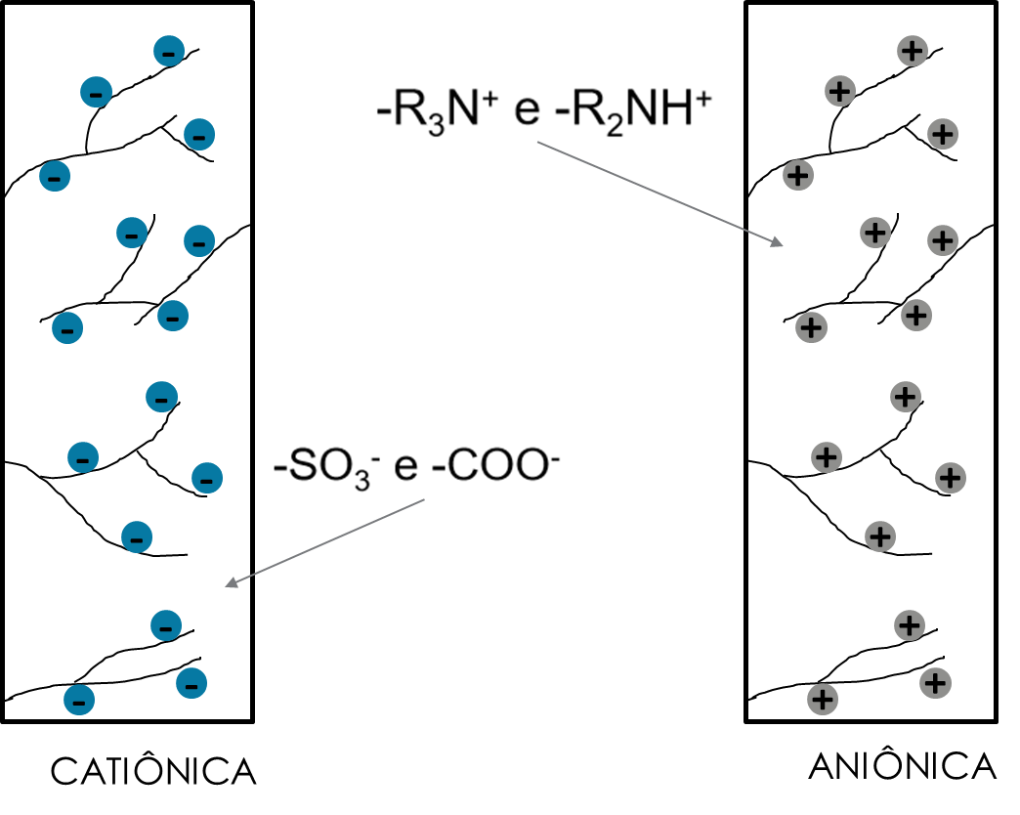
Eletrodiálise - membranas

Slide 27
Eletrodiálise - membranas

Slide 28
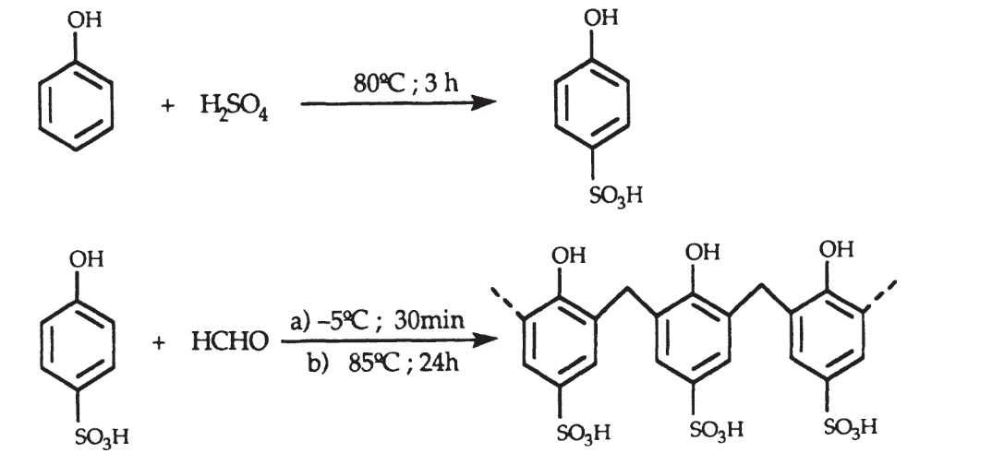
Eletrodiálise - membranas
Polimerização e policondensação de monômeros

Slide 29
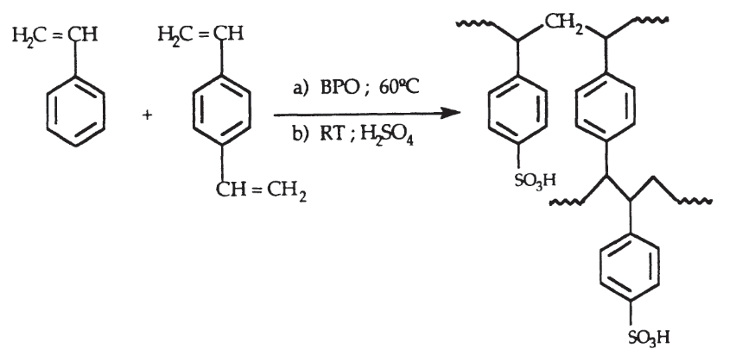
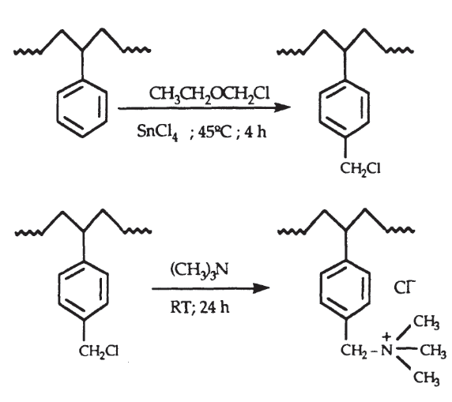
Eletrodiálise - membranas
Polimerização e policondensação de monômeros

Slide 30
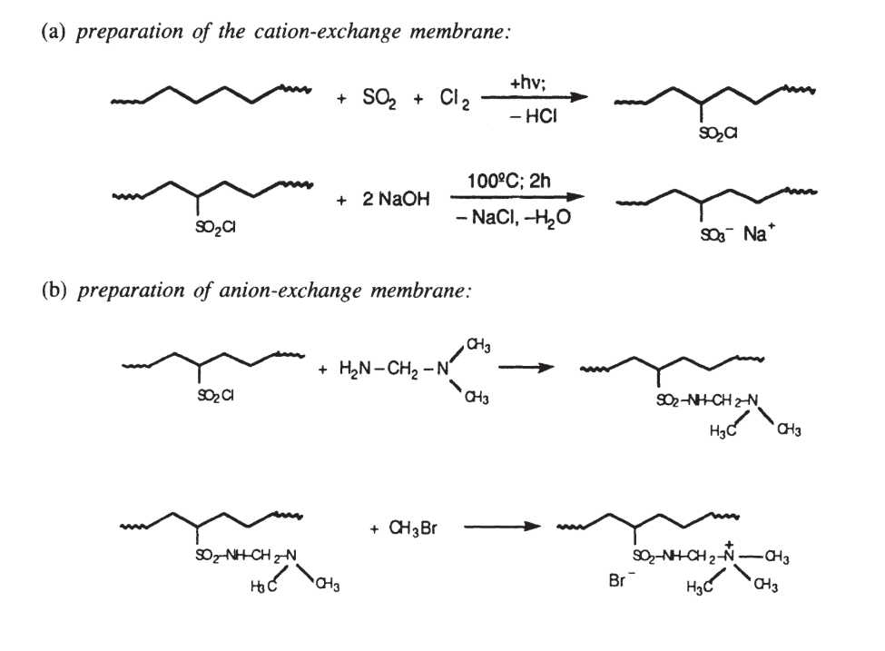
Eletrodiálise - membranas
Polimerização e policondensação de monômeros

Slide 31
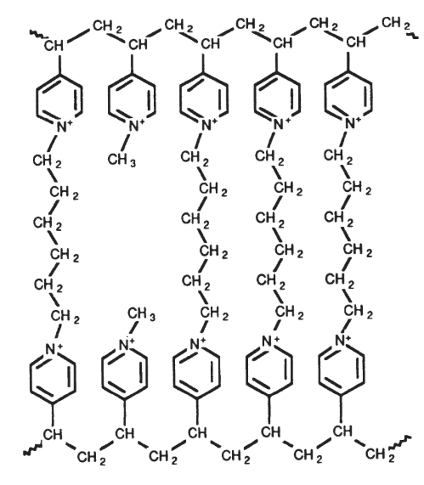
Eletrodiálise - membranas
Durante a formação da membrana, a poli-(4-vinilpiridina) é quaternizada com metiliodeto e simultaneamente reticulada com diferentes dibromoalcanos.
Polimerização e policondensação de monômeros

Slide 32
Eletrodiálise - membranas
Exclusão de Donnan – eletroneutralidade

Slide 33
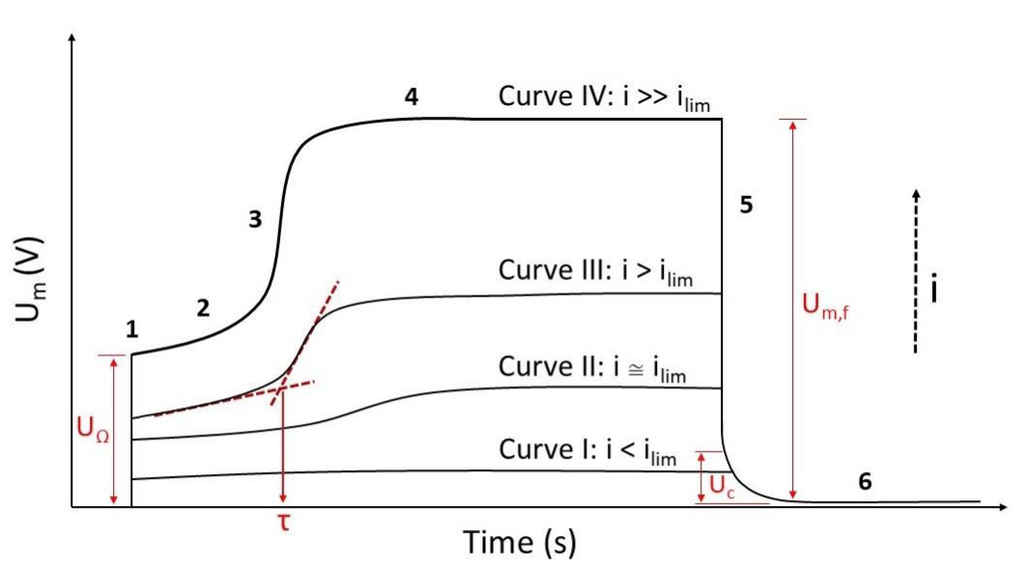
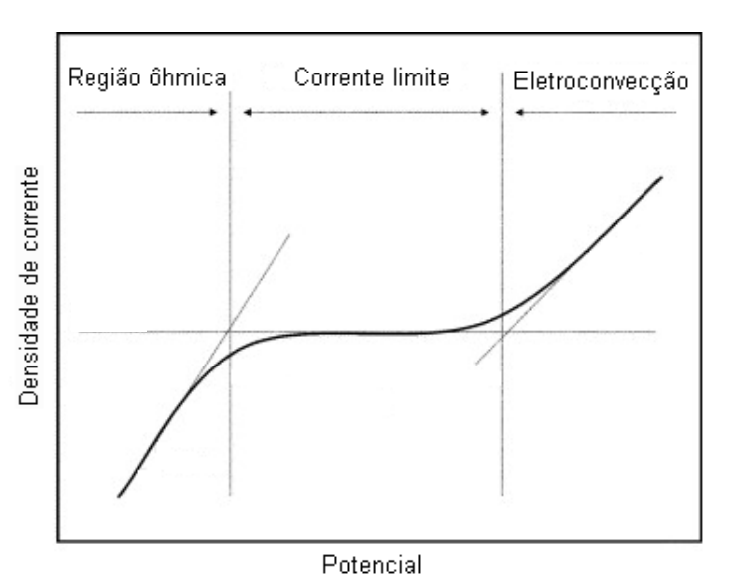
Eletrodiálise - cronopotenciometria

Slide 34
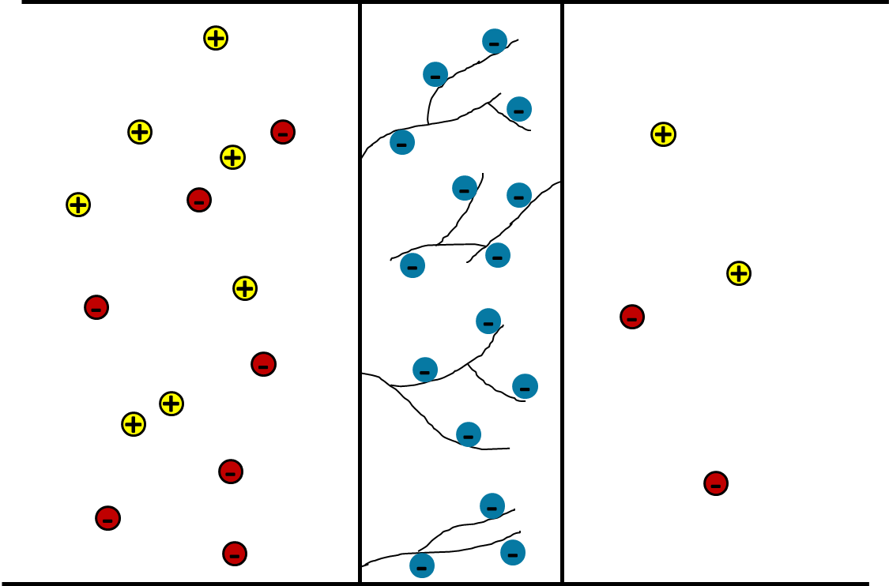
Eletrodiálise – mecanismo de transporte
t = 0

Slide 35
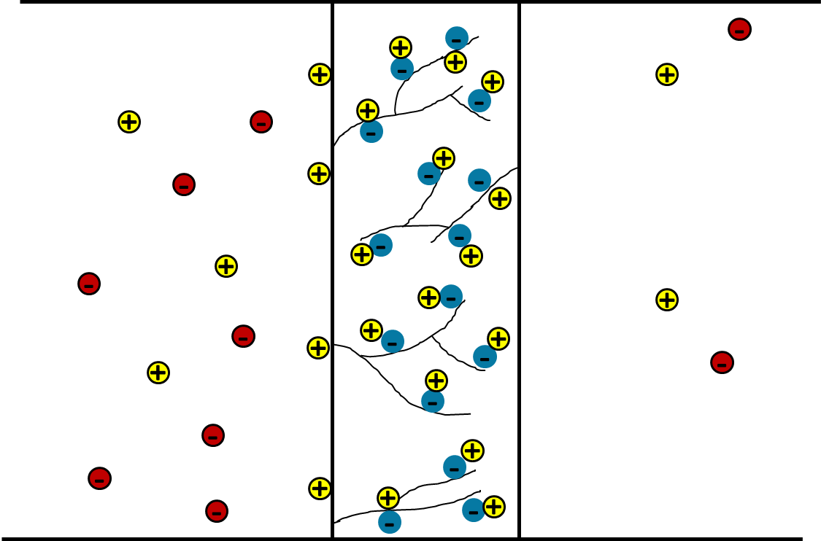
Eletrodiálise – mecanismo de transporte

Slide 36
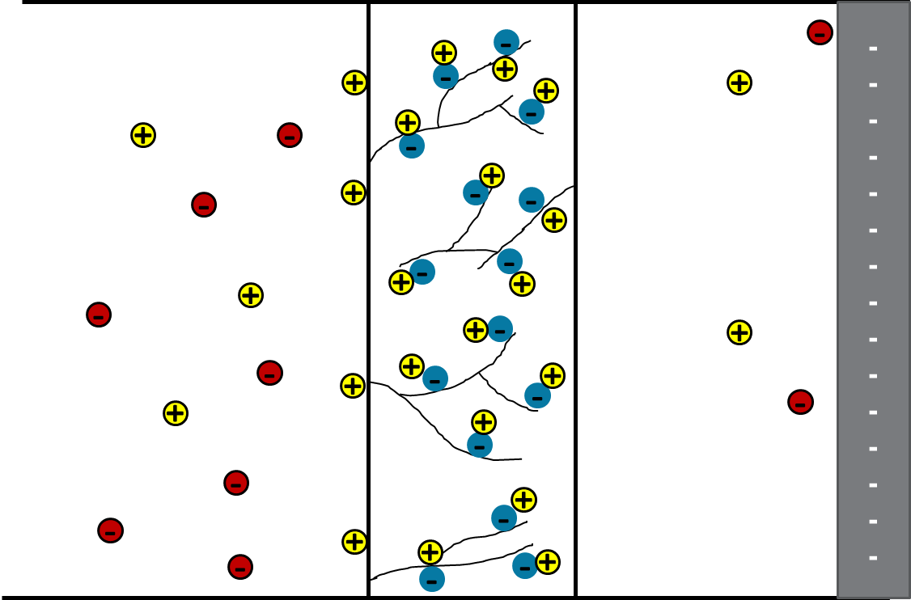
Eletrodiálise – mecanismo de transporte

Slide 37
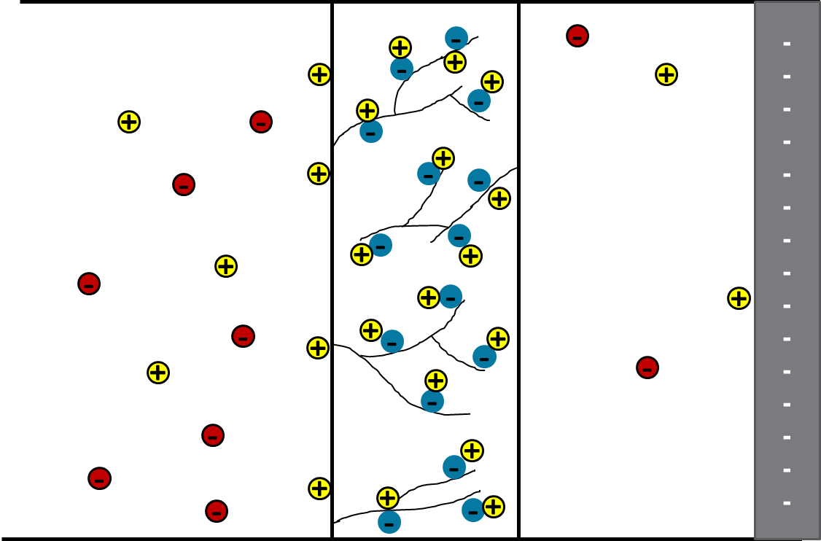
Eletrodiálise – mecanismo de transporte

Slide 38
Eletrodiálise – mecanismo de transporte
Reação de interface
Me^{z+} + ze⁻ → Me₀

Slide 39
Eletrodiálise – mecanismo de transporte
Reação de interface
Me^{z+} + ze⁻ → Me₀
Difusão

Slide 40
Eletrodiálise – mecanismo de transporte
Reação de interface
Me^{z+} + ze⁻ → Me₀
Difusão
Migração

Slide 41
Eletrodiálise – mecanismo de transporte
Reação de interface
Me^{z+} + ze⁻ → Me₀
Difusão
Migração
D+M

Slide 42
Eletrodiálise – mecanismo de transporte
Reação de interface
Me^{z+} + ze⁻ → Me₀
Convecção
Difusão
Migração
D+M

Slide 43
Eletrodiálise - vantagens
Notes:
https://youtu.be/QNX150DtnMc

Slide 44
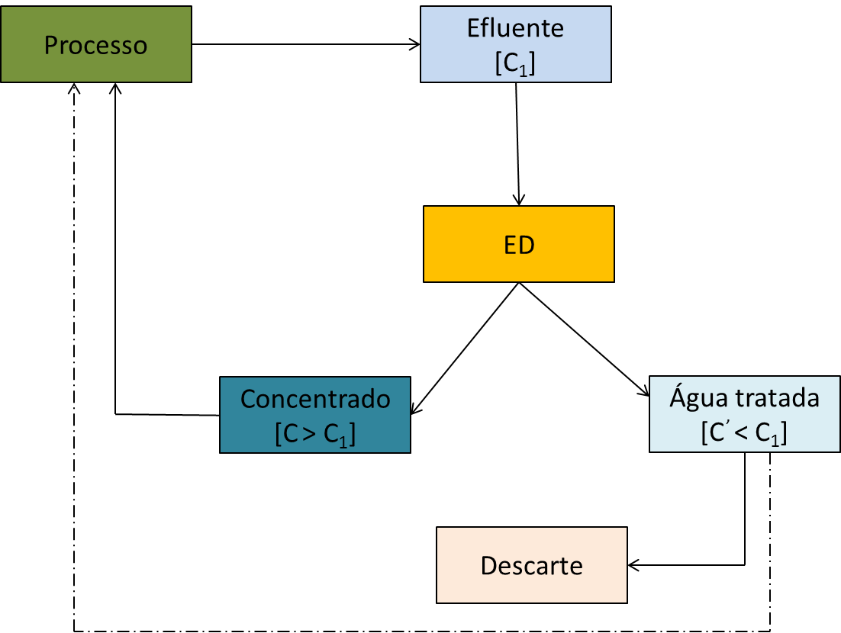
Eletrodiálise – mecanismo de transporte

Slide 45
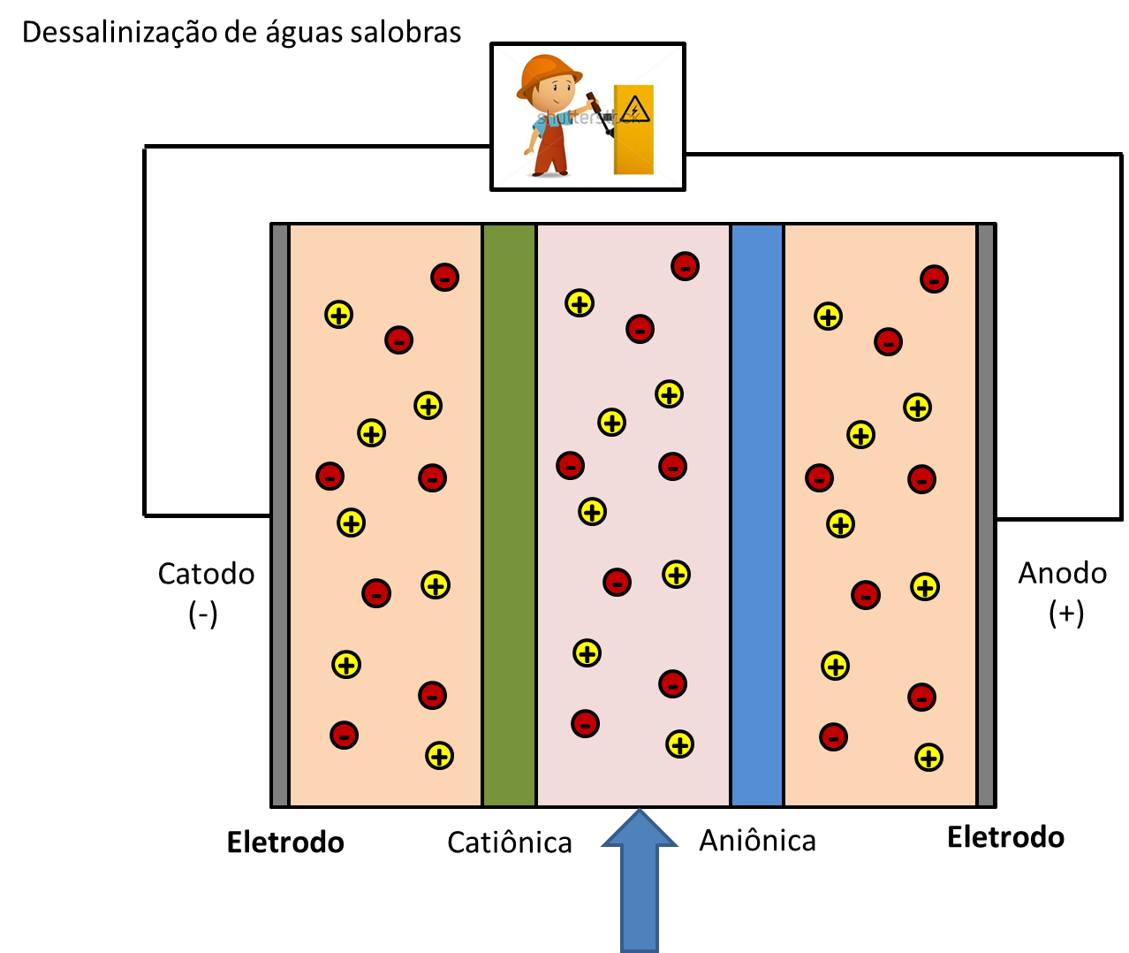
Eletrodiálise – mecanismo de transporte

Slide 46
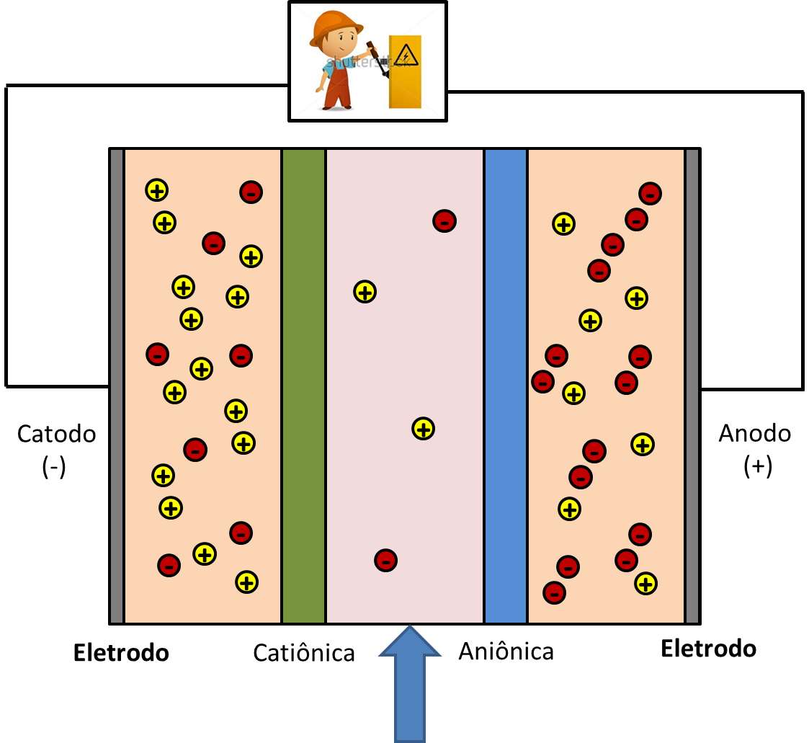
Eletrodiálise – mecanismo de transporte

Slide 47
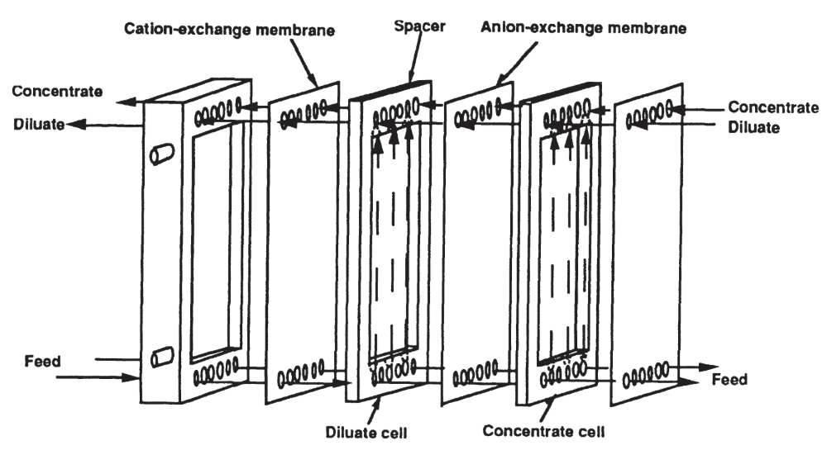
Eletrodiálise – design

Slide 48
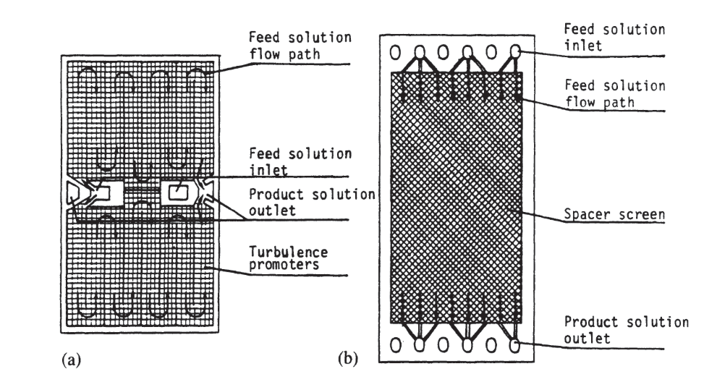
Eletrodiálise – design

Slide 49
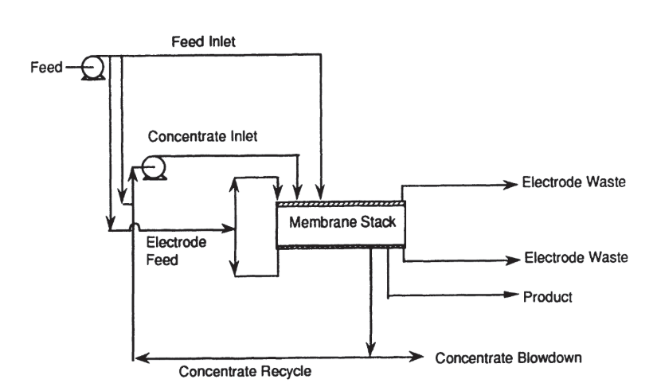
Eletrodiálise – design
Diagrama de fluxo de uma planta típica de dessalinização por eletrodiálise.

Slide 50
Eletrodiálise – design
Notes:
https://youtu.be/M_rJUb4V2uo

Slide 51
Eletrodiálise - vantagens
Dispensam o uso de fontes externas de calor, não se utilizam equipamentos como condensadores e evaporadores.
São operados a temperatura ambiente, portanto não geram resíduos de combustão. Também não são gerados lodos ou águas residuais.
São capazes de recuperar substâncias de valor agregado.
Podem ser adaptados a diversas aplicações.
Podem ser utilizados integrados a outros métodos
Operado a baixa pressão

Slide 52
Eletrodiálise - limitações
Concentração baixa = desperdício de energia
Concentração alta = entupimento das membranas
Gradiente de condutividade
Não remove nada que seja não-iônico (pode ser vantagem)

Slide 53
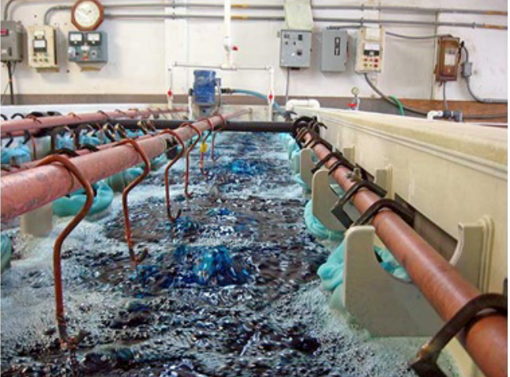
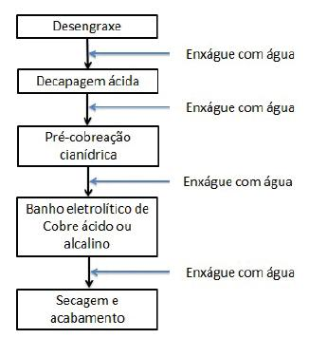
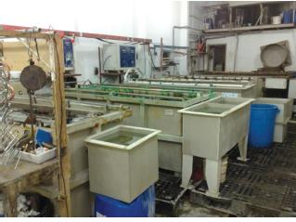
Eletrodiálise – aplicações em galvanoplastia
Notes:
https://www.revistatae.com.br/Artigo/358/tratamento-de-efluente-liquido-de-galvanoplastia

Slide 54
Eletrodiálise – aplicações em galvanoplastia
Leiden et al. (2020). Model-based analysis, control and dosing of electroplating electrolytes. The International Journal of Advanced Manufacturing Technology.
Notes:
https://doi.org/10.1007/s00170-020-06190-0

Slide 55
Eletrodiálise – aplicações em galvanoplastia
Leiden et al. (2020). Model-based analysis, control and dosing of electroplating electrolytes. The International Journal of Advanced Manufacturing Technology.
Notes:
https://doi.org/10.1007/s00170-020-06190-0

Slide 56
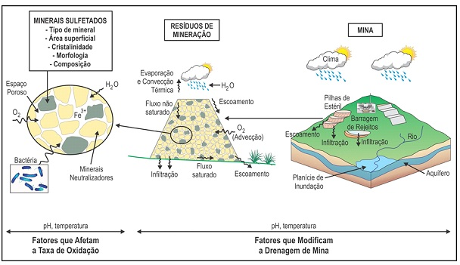
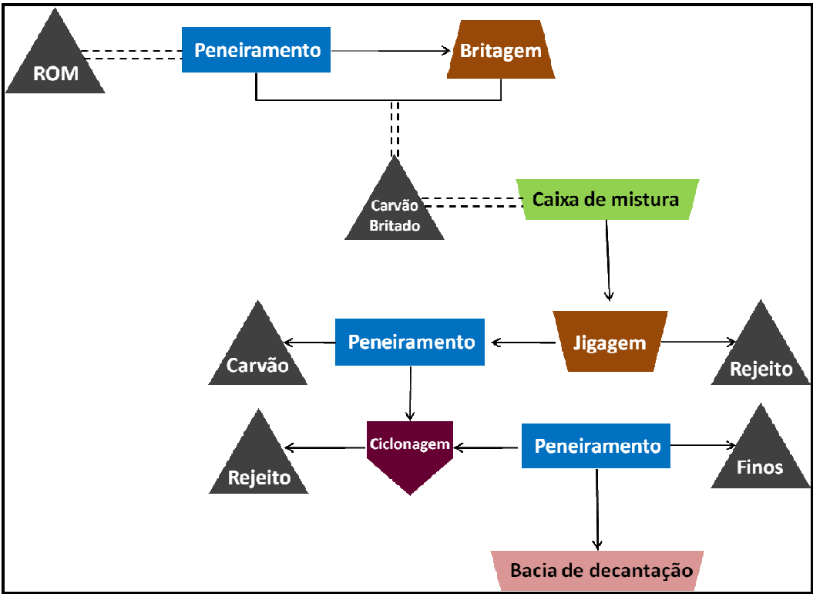
Eletrodiálise – drenagem ácida de mina (DAM)

Slide 57
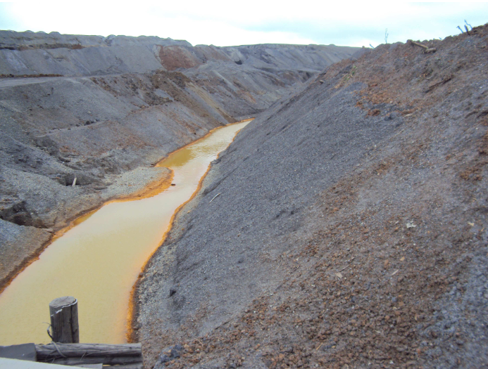
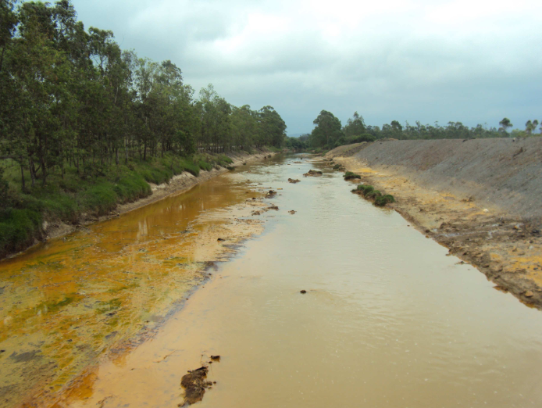
Eletrodiálise – drenagem ácida de mina (DAM)

Slide 58
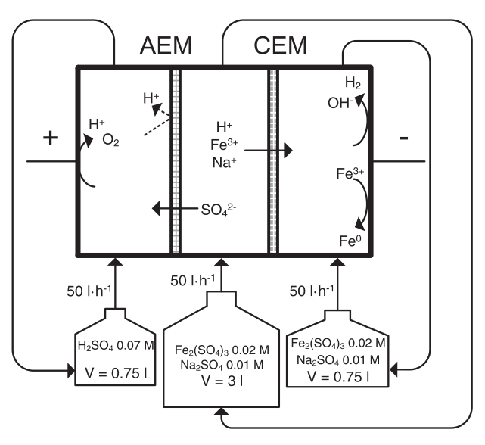
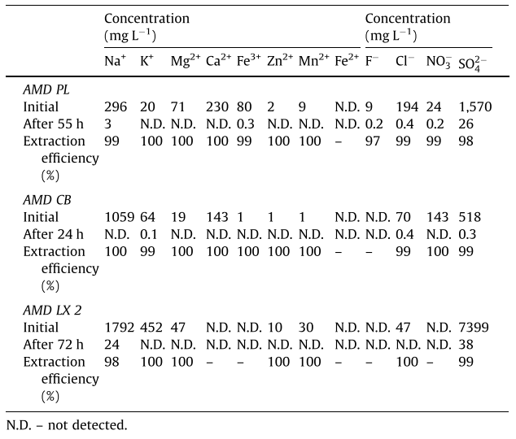
Eletrodiálise – drenagem ácida de mina (DAM)
Martí-Calatayud et al. (2014). Sulfuric acid recovery from acid mine drainage by means of electrodialysis. Desalination.
Buzzi et al. (2013). Water recovery from acid mine drainage by electrodialysis. Minerals Engineering.

Slide 59
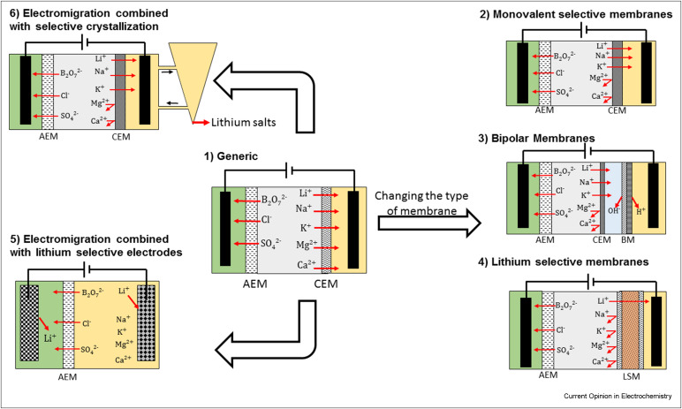
Eletrodiálise – recuperação de Li
Díaz Neto & Flexer (2022). Is it possible to recover lithium compounds from complex brines employing electromembrane processes exclusively?. Current Opinion in Electrochemistry.
Notes:
https://doi.org/10.1016/j.coelec.2022.101087

Slide 60
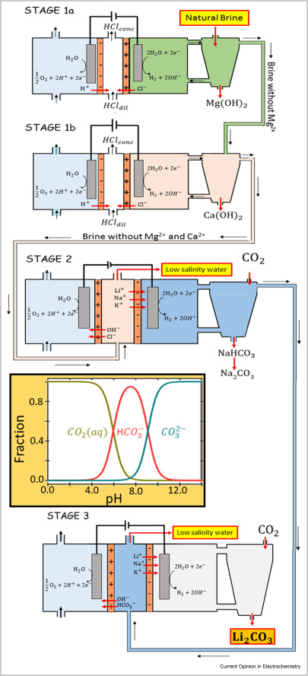
Eletrodiálise – recuperação de Li
Martí-Calatayud et al. (2014). Sulfuric acid recovery from acid mine drainage by means of electrodialysis. Desalination.

Slide 61
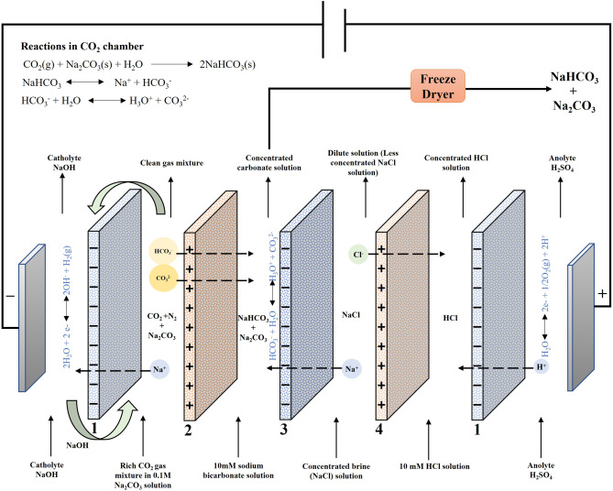
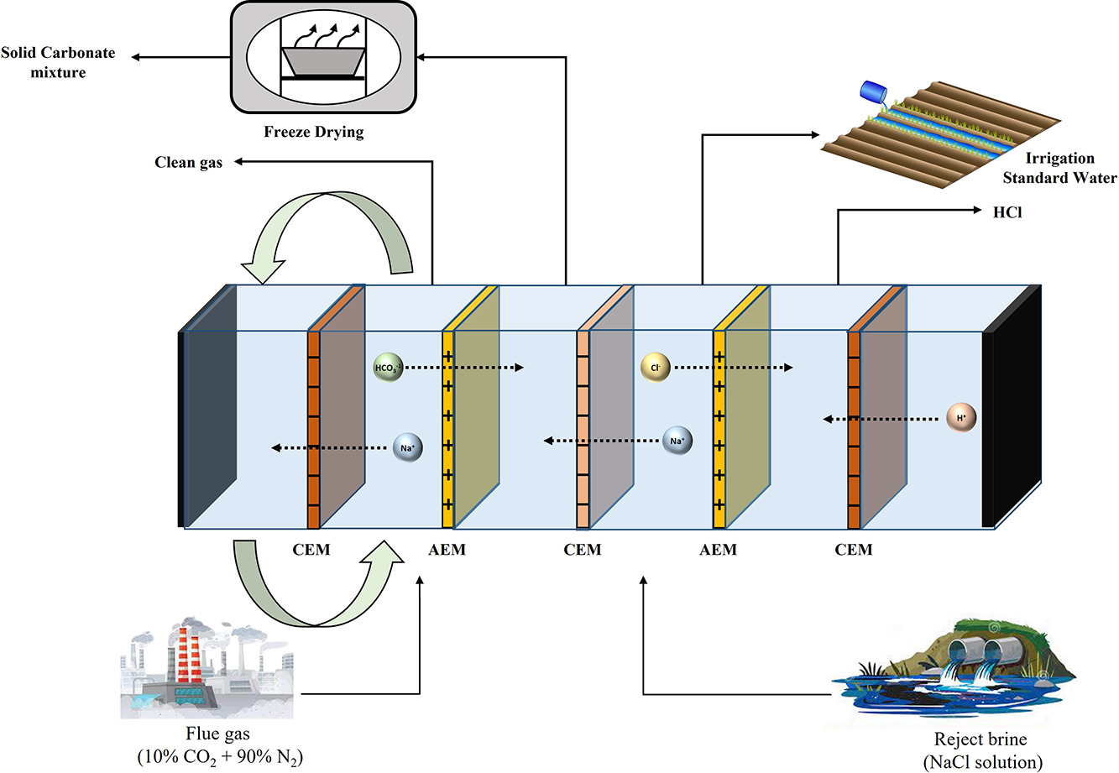
Eletrodiálise – tratamento de gases
Mustafa et al. (2023). Electrodialysis process for carbon dioxide capture coupled with salinity reduction: A statistical and quantitative investigation. Desalination.

Slide 62
Eletrodiálise – tratamento de gases
Mustafa et al. (2023). Electrodialysis process for carbon dioxide capture coupled with salinity reduction: A statistical and quantitative investigation. Desalination.

Slide 63
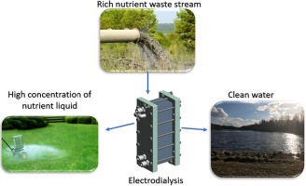
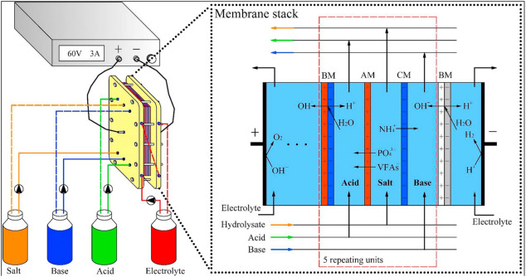
Eletrodiálise – Efluente municipal
Mohammadi et al. (2020). A systematic review and statistical analysis of nutrient recovery from municipal wastewater by electrodialysis. Desalination.

Slide 64
Eletrodiálise – Efluente municipal
Mohammadi et al. (2020). A systematic review and statistical analysis of nutrient recovery from municipal wastewater by electrodialysis. Desalination.

Slide 65
Eletrodiálise – FO+ED
Gurreri et al. (2020). Chapter 6 - Electrodialysis for wastewater treatment—Part I: Fundamentals and municipal effluents. Current Trends and Future Developments on (Bio-) Membranes: Membrane Technology for Water and Wastewater Treatment - Advances and Emerging Processes.
Notes:
Um esquema FO-ED semelhante (sem tratamento biológico) foi baseado no uso de um fertilizante comum (fosfato de diamônio) como um soluto de extração não regenerativo para alcançar a recuperação de águas residuais e mitigação do acúmulo de salinidade [158] (Fig. 6.13). Um efluente secundário de águas residuais foi recirculado entre o diluído ED e o lado externo de um módulo FO submerso, onde a água permeia em direção ao lado de extração. Portanto, as águas residuais foram recuperadas como fertilizante diluído no estágio FO, enquanto um soluto de fluxo reverso no lado da alimentação foi recuperado pelo ED (e então pode ser reutilizado no FO). Altos níveis de recuperação foram obtidos, e a água de reúso apresentou qualidade adequada para reutilização.

Slide 66
Eletrodiálise – Hidrometalurgia
Chan et al. (2022). Separation of lithium, nickel, manganese, and cobalt from waste lithium-ion batteries using electrodialysis. Resources, Conservation & Recycling.

Slide 67
Eletrodiálise – Hidrometalurgia
Chan et al. (2022). Separation of lithium, nickel, manganese, and cobalt from waste lithium-ion batteries using electrodialysis. Resources, Conservation & Recycling.

Slide 68
Eletrodiálise – Hidrometalurgia
Chan et al. (2022). Separation of lithium, nickel, manganese, and cobalt from waste lithium-ion batteries using electrodialysis. Resources, Conservation & Recycling.

Slide 71
Obrigado!

